Slide 1



PoC digitaal inschrijven MBO
Eénmalige vastlegging van gegevens,
meervoudig gebruik

Slide 2
Inhoud
Projectorganisatie; Henk-Jan
Doelstelling en uitgangspunten Frans
Terugkoppeling workshops Frans
Aanpak en scope Gido
Oplossing Gido
Voorbeeldschermen Gido

Slide 3
Projectorganisatie 1
Samenwerkingsplatform
  Alle onderwijssectoren met OCW
  Diverse projecten: één daarvan: Project in-/uitschrijven
Opdrachtgevers project inschrijven MBO
  Derk Nieuwenhuis, DUO
  Jan Bartling, saMBO-ICT
Projectleiding PoC Digitaal inschrijven MBO
  Coos van der Wolf, Capgemini
  Jet Hangelbroek, Capgemini
  Gido de Koff, DUO
  Henk-Jan van Ginkel, saMBO-ICT
DUO ontwikkelafdeling

Slide 4
Projectorganisatie 2
Betrokken MBO instellingen:
  Frans Bergmans, ROC Eindhoven
  Rudolf Wandera, Koning Willem I college
  Bert van Daalen, Wellantcollege/saMBO-ICT
  Willem Jan van Rooijen, Wellantcollege
  Jan Schrevel, Clusius College
  Martijn Henneke, ROC West Brabant
  Wim Konings, Graafschapcollege
Betrokken leveranciers:
  Educus, Tribe KRD/EduArte
  Itelligence, Edictis
  Shared service centrum PeopleSoft, Campus Solutions

Slide 5
Doelstelling
Door toepassing van het adagium
eenmalige vastlegging van gegevens, meervoudig gebruik
realiseren van ketenoptimalisatie en daarmee van
kwalitatieve verbetering van gegevensuitwisseling en
(administratieve) lastenverlichting voor studenten en instellingen

Slide 6
Doelstelling - concreet
Doelstelling Proof of Concept (PoC)
Een gezamenlijk streefbeeld (ketenarchitectuur) ontwikkelen waarbij de burgers (en school) bij inschrijven steeds gebruik kunnen maken van authentieke gegevens die via ‘services’ beschikbaar worden gesteld door de houders van basisgegevens.
Realiseren en demonstreren van een transactie bij DUO waarmee een aankomend MBO leerling de van hem of haar bij DUO bekende gegevens kan raadplegen, selecteren en gebruiken voor een aanmelding. Dit op zodanige wijze dat de technische oplossing toegepast kan worden voor een landelijke uitrol.

Slide 7
Uitgangspunten
Eénmalige vastlegging, meervoudig gebruik van authentieke gegevens;
Gebruik DigiD en BSN voor authenticatie;
De burger aan het stuur (van haar gegevens)!
Het veld aan het stuur van de pilot!
Richten op decentrale oplossing gebruik makend van services

Slide 8
Workshops
3 bijeenkomsten
Inventarisatie hoe proces instroom verloopt
Wat zijn de essentiele activiteiten oa ivm wettelijke eisen
Focus op uitwisseling "harde" gegevens
Komen tot werkend voorbeeld in samenwerking met DUO en pakketleveranciers

Slide 9
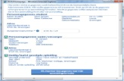

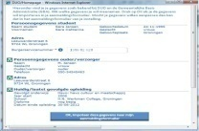
Overview to be proces PoC + extra benefits
Als de deelnemer zich aanmeldt voor Open Dag, met naam en email adres, krijgt hij melding dat voor aanmelding DigiD nodig is
Als de deelnemer zich digitaal aanmeldt voor een opleiding haalt hij gegevens uit BRON op via Pop-UP en DigiD, geeft daarbij akkoord voor in de toekomst toezenden diplomagegevens door DUO
Gegevens worden in DRS opgeslagen. Op basis hiervan doet instelling intake
Deelnemer Registratie Systeem
2
DA
Oriëntatie
Aanmelding + intake
Inschrijving
1
3
DUO
NAW
Vooropl. Gegevens
Verblijfstatus
Zelf toevoegen:
+ NAW Wett vtgnw
+ Spec. Zorginfo
Akkoord doorsturen dipl.
Aanmelding Open Dag met naam en telefoonnummer
Keuze instelling:
DigiD direct in proces of later
(in dit voorbeeld: direct!)
Vraag je DigiD vast aan!
Pop-up
DUO
BRON
PoC

Slide 10
Als de deelnemer is toegelaten kan hij middels DigiD vanuit de instelling zijn OOK inzien en tekenen
Instelling schrijft deelnemer in bij BRON en krijgt diploma-
gegevens terug zodra deze behaald is
Instelling kan ook zelf Diplomaregister raadplegen om
in te zien of diploma behaald is
6
5
BRON
Diploma
register
Inschrijving
Diploma
Resultaten VO & MBO
Deelnemer Registratie Systeem
4
DA
OOK
“Mijn ROC”
Oriëntatie
Aanmelding + intake
Inschrijving
DUO
NAW
Vooropl. Gegevens
Verblijfstatus
Zelf toevoegen:
+ NAW Wett vtgnw
+ Spec. Zorginfo
Akkoord doorsturen dipl.
Instelling
Aanmelding Open Dag met naam en telefoonnummer
Digi handtekening LL
Digi handtekening WV
Vraag je DigiD vast aan!
Pop-up
DUO
BRON
PoC

Slide 11
Aanpak
Drie sporen:
Informatie-analyse => streefbeeld (to be);
Proof of Concept (technische oplossing);
Juridische randvoorwaarden.
Status:
3 workshops gehouden => kern procesaanpassingen gereed;
Analyse en globaal ontwerp DUO; bouw PoC is gestart
Streefbeeld is in concept opgesteld ter validatie
Planning:
werkende oplossing ter test voorjaar 2012 beschikbaar

Slide 12
Scope: PoC en streefbeeld
De PoC is een fysieke implementatie, gebouwd door DUO, van de uitwisseling van GBA gegevens, resultaten en vooropleidinggegevens op basis van een DigiD authenticatie;
De extra benefits zijn gedefinieerd in een benefits analyse tijdens de workshops. Deze worden niet gerealiseerd in de PoC en zijn voor realisatie afhankelijk van de uitkomsten uit het juridische spoor en onderhanden wetgeving;
Het streefbeeld is een ontwerp voor de complete gegevens-uitwisseling
Streefbeeld (to-be)
PoC (te realiseren)
‘harde’ gegevens
‘zachte’ gegevens
Persoonsgegevens
(Voor)opleidingsgegevens
Extra
Handtekening
Resultaatgegevens
Leerinformatie
Zorginformatie

Slide 13
Verwachte besparingen
Als gevolg van de Proof of Concept
Al voor de intake beschikking over de juiste harde gegevens;
Geen fysieke kopie diploma en cijferlijst meer nodig;
Als gevolg van de extra benefits
Realtime op de hoogte van behaalde resultaten;
Realtime op de hoogte van adreswijzigingen;
Geen fysieke OOK meer;
Geen fysieke ID / identificatie meer nodig;
Kanttekeningen
Aandachtspunt: OOK voor deelnemers onder 18 dient ook door ouder/verzorger getekend te worden. (juridisch spoor)

Slide 14
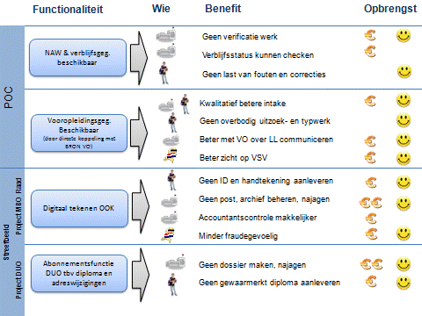
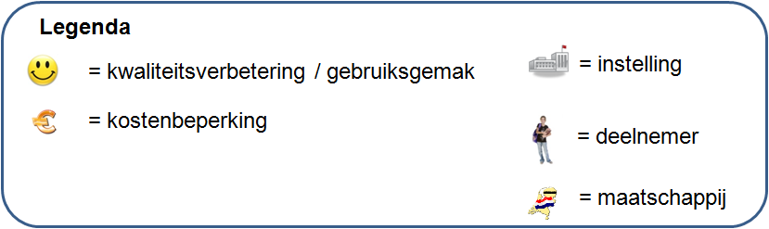
Overzicht benefits

Slide 15
Oplossing PoC
Omgeving DUO
DUO pop up
Standaard
formulier
met akkordering deelnemer
Omgeving instelling
Aanmeldformulier binnen
Webframe school
Leveren
gegevens
middels
webservices
DUO
BRON
GBA
SIS
Link naar DUO
ander
Plaats ‘link naar DUO’ in aanmeldproces is flexibel
Binnen DUO pop-up NAW, resultaten en vooropleidingen
+ toestemming gebruik nog te behalen diploma-gegevens

Slide 16
Oplossing PoC + extra benefits
Deelnemer
Omgeving DUO
Logt in op
Website instelling
DUO pop up
Standaard
formulier
met akkordering deelnemer
OOK
ter ondertekening
Omgeving instelling
DAF binnen
Webframe school
Leveren
gegevens
middels
webservices
DUO
BRON
GBA
SIS
Link naar DUO
ander
Spontaan doorleveren van
behaalde resultaten en
adreswijzigingen
middels webservices
Voor ondertekening OOK gebruik van DigiD authenticatie bij instelling
Spontaan leveren (pushen) van behaalde resultaten en adreswijzigingen

Slide 17
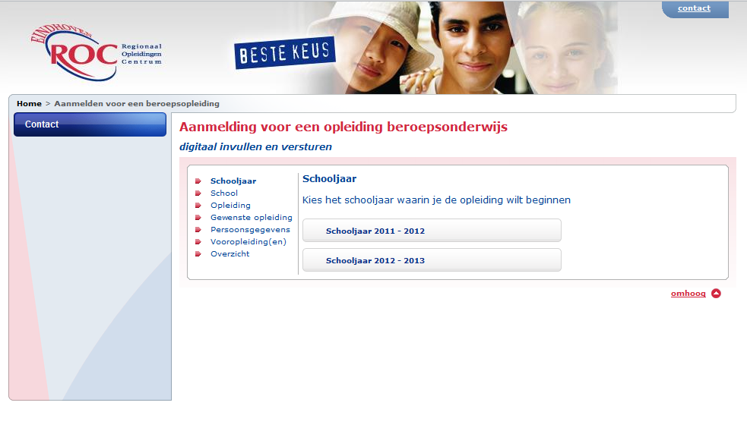

Slide 18
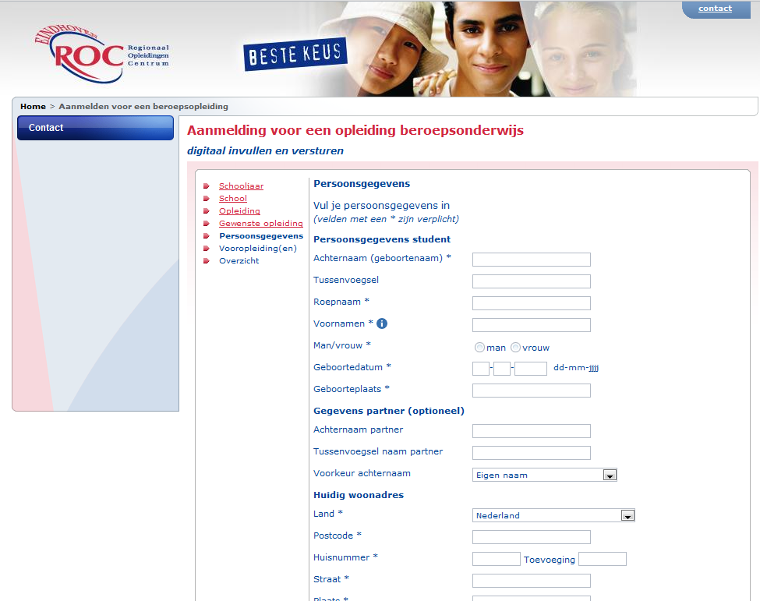
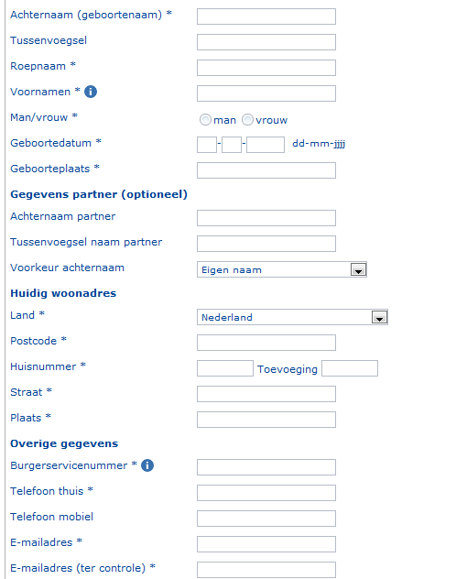
Klik Hier om je gegevens op te halen met je DigiD

Sara
Dongen
van

Slide 19
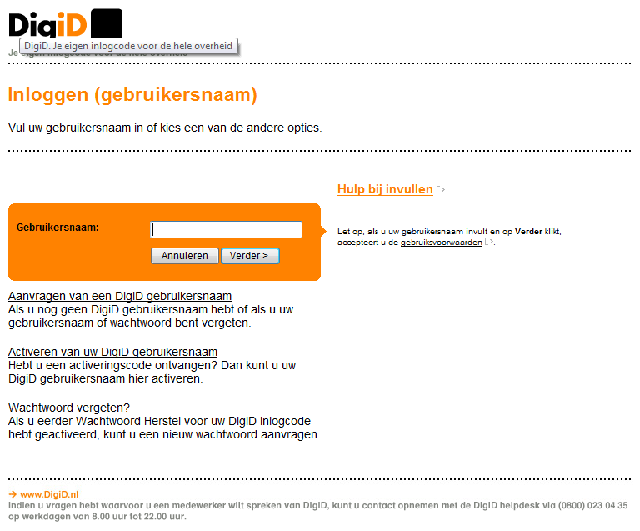
Sara_Jacobs

Slide 20
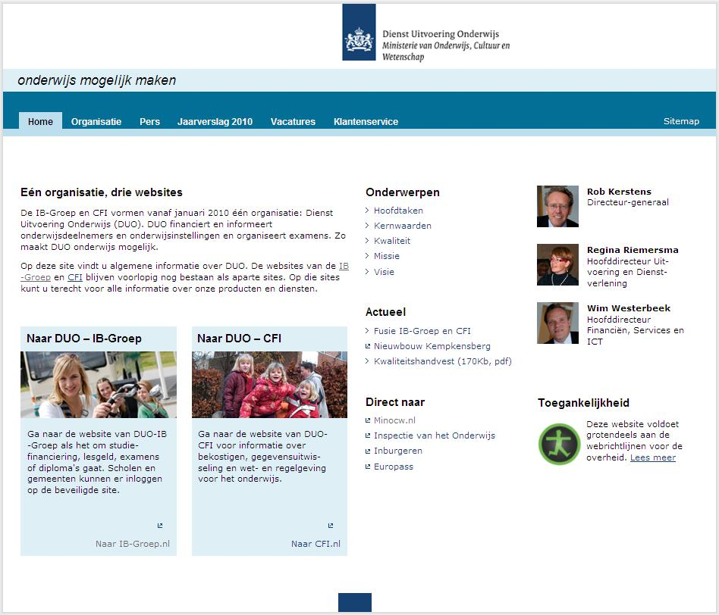
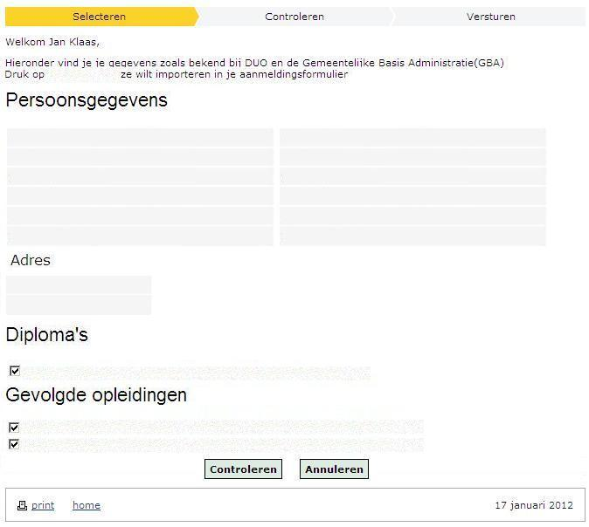
Welkom Sara Catharina,
Hieronder vind je de gegevens zoals bekend bij de gemeentelijke basisadministratie (GBA) en bij de
Dienst Uitvoering Onderwijs (DUO). Bij de gegevens over diploma’s en gevolgde opleidingen staan vinkjes.
De gegevens die je niet wilt overnemen in je aanmeldformulier kun je uitvinken.
Controleren om
Voornamen: Sara Catharina
Geboorteland: Nederland
Achternaam: Jacobs
Nationaliteit: Nederlandse
Geboortedatum: 24 nov 1995
2e nationaliteit: n.v.t.
Geboorteplaats: Groningen
Verblijfstitel: n.v.t.
Geslacht: Vrouw
Verblijfstitel datum ingang: n.v.t.
Burgerservicenummer: 1986 82 028
Verblijfstitel datum einde: n.v.t.
Leeuwarderstraat 6
9718 HX, Groningen
Opleiding Datum diploma Vakken & cijfers
VMBO-TL 12 juni 2011 
◻
Opleiding School, Plaats Van Tot
VMBO-TL Augustinus College, Groningen 1/8/2009 12/6/2012
VMBO-TL Werkman College, Groningen 1/8/2008 31/7/2009

Slide 21

Welkom Sara Catharina,
Hieronder vind je de gegevens zoals bekend bij de gemeentelijke basisadministratie (GBA) en bij de
Dienst Uitvoering Onderwijs (DUO). Bij de gegevens over diploma’s en gevolgde opleidingen staan vinkjes.
De gegevens die je niet wilt overnemen in je aanmeldformulier kun je uitvinken.
Controleren om
Voornamen: Sara Catharina
Geboorteland: Nederland
Achternaam: Jacobs
Nationaliteit: Nederlandse
Geboortedatum: 24 nov 1995
2e nationaliteit: n.v.t.
Geboorteplaats: Groningen
Verblijfstitel: n.v.t.
Geslacht: Vrouw
Verblijfstitel datum ingang: n.v.t.
Burgerservicenummer: 1986 82 028
Verblijfstitel datum einde: n.v.t.
Leeuwarderstraat 6
9718 HX, Groningen
Opleiding Datum diploma Vakken & cijfers
VMBO-TL 12 juni 2011 
◻
Opleiding School, Plaats Van Tot
VMBO-TL Augustinus College, Groningen 1/8/2009 12/6/2012
DUO mag in de komende 6 maanden mijn diploma met cijfers
doorgeven aan ROC Eindhoven zodra deze bekend zijn
Bevestigen
Annuleren

Slide 22
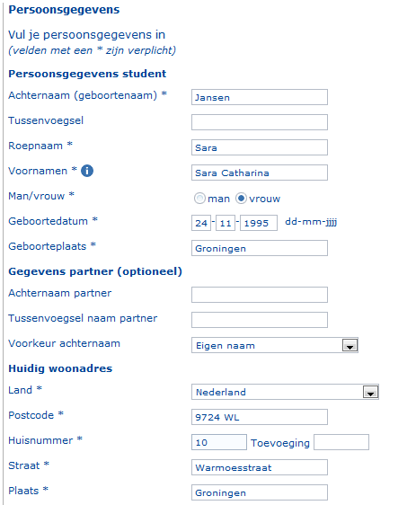
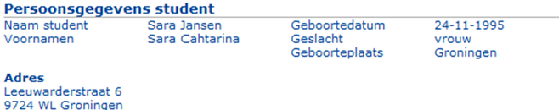
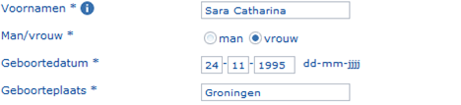

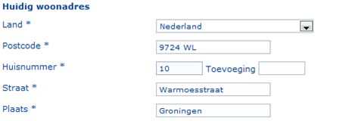
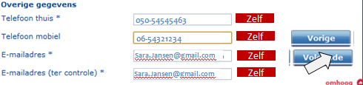
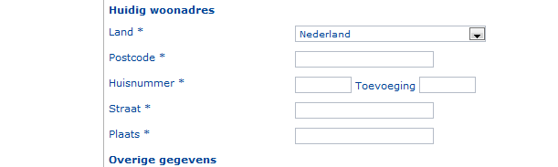
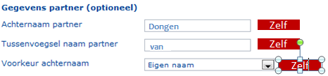
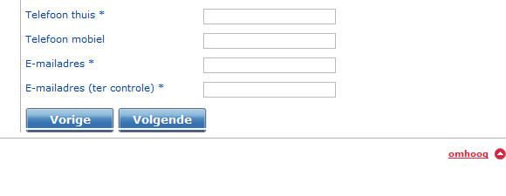
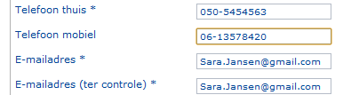

1986 82 028
Welkom Sara, Vul svp je persoonsgegevens in.
De vooringevulde gegevens zijn geïmporteerd uit het GBA.
Je kunt de vooringevulde gegevens niet wijzigen. Velden met een * zijn verplicht.
Jansen
-
Sara Catharina
Zelf
Sara
Vrouw
Vul hieronder de gewenste aanpassingen in:
24-11-1995
Naam student
Jacobs
Groningen
Dongen
Zelf
van
Zelf
Klik hier als postadres anders is dan woonadres
Eigen invoer
050-54545463
Zelf
06-54321234
Zelf
Sara.Jansen@gmail.com
Zelf
Sara.Jansen@gmail.com
Zelf

Slide 23
Vragen?

Slide 24
